Slide 1
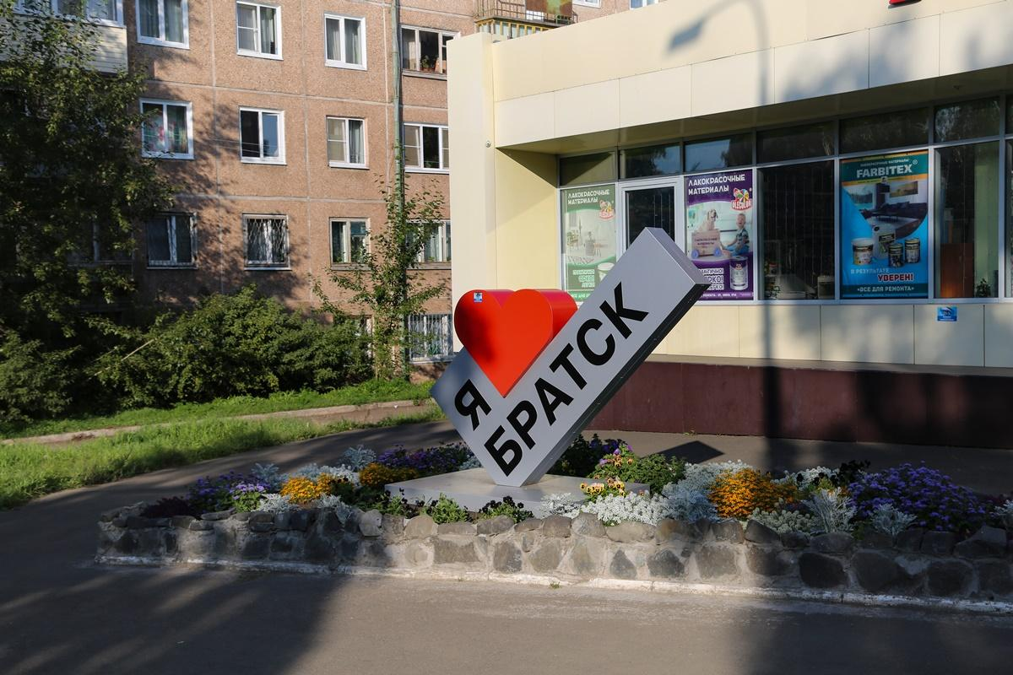
Город Братск-прошлое, настоящие, будущие.

Slide 2
Цель проекта
Вспомнить как создавался Братска.
Узнать достопримечательности этого города.
Заглянуть в будущее.

Slide 3
Задачи
Узнать что-то новое о городе Братска, и его прошлое, настощее, будущее.
Углубиться в прошлое, с чего все начаналось

Slide 4
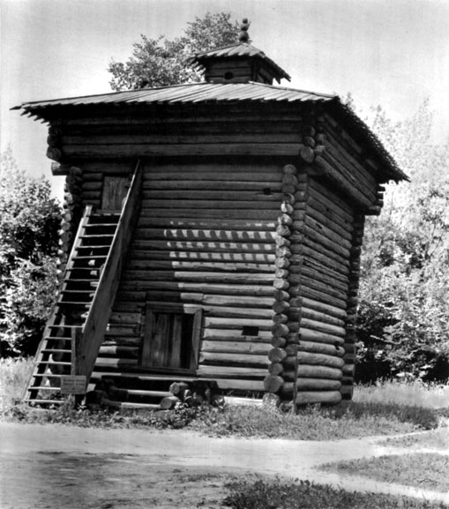
Братск ведет свою историю с 1631 года, когда на берегу реки Ангары служилыми людьми с атаманом Максимом Перфильевым был построен острог. Знаменитым же на весь мир сибирский город сделали пять грандиозных строек – ГЭС, лесопромышленный комплекс, алюминиевый завод, ЛЭП-500 и сам город.5

Slide 5
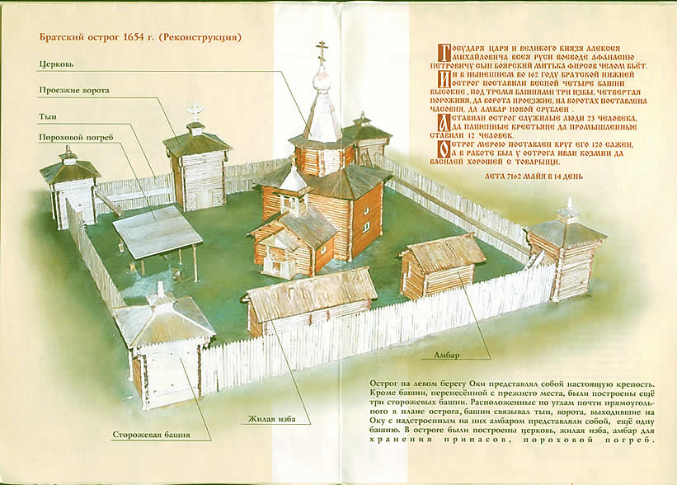
Братский острог

Slide 6
Строительство острога явилось естественным продолжением проникновения русских землепроходцев в бассейн Енисея для сбора ясака и в поисках залежей серебряных руд.
В 1632 году в Братском остроге було уже около ста жителей. Отсюда лежали пути, ведущие к Ледовитому океану, Амуру и Восточному морю, в Даурию, Монголию и Китай. В 1654 году Дмитрий Фирсов сделал краткое описание острога и сообщил его размеры: «… острог мерою поставлен, круг его сто двадцать сажен»

Slide 7
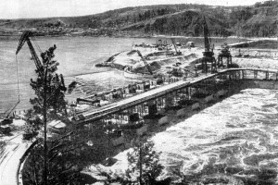
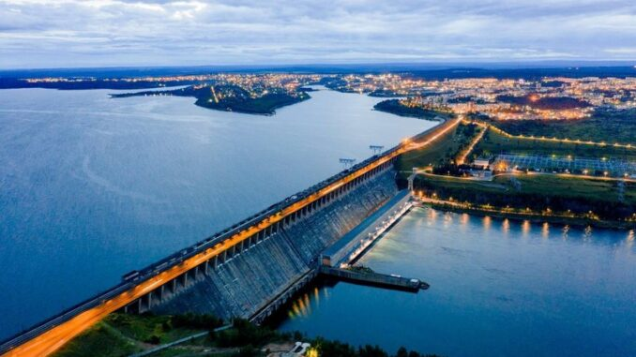
Мечты о возведении плотины на красавице-Ангаре появились еще в середине XIX века. Ссыльный декабрист Петр Муханов, после каторги живший на поселении в Братском остроге, плотно занимался сибирской гидрологией – исследовал Ангару, в том числе знаменитые Падунские пороги. «Зело крепок местный камень – диабаз, ежели с рачением великим использовать, можно этакое чудо на Ангаре построить – плотина воду подымет!» – писал он. Научные расчеты ссыльного декабриста были изучены и использованы советскими учеными в 1930-х годах, когда освоение богатств Сибири – в том числе ресурсов Ангары и сырьевых запасов Приангарья – было объявлено делом государственной важности.
До
После

Slide 8
Как зарождался Брастк
Город возник в 1955 году, в связи со строительством Братской ГЭС, севернее старинного села Братск (Брацк, Братское), основанного как острог в 1631 году. Братск является одним из крупнейших промышленных центров Приангарья.

Slide 9
Проект Братской ГЭС
Решение о строительстве Братской ГЭС было принято в сентябре 1954. Осенью того же года в Братск прибыли первые рабочие и техника, а 21 декабря 1954 были начаты подготовительные работы по возведению гидроэлектростанции. Сооружение объекта вело специально созданное управление Нижнеангаргэсстрой, позднее переименованное в Братскгэсстрой. Одновременно началось строительство крупного сибирского города. 12 декабря 1955 Указом Президиума Верховного Совета РСФСР рабочий посёлок Братск получил статус города областного подчинения

Slide 10
Город Братск строился так!

Slide 11
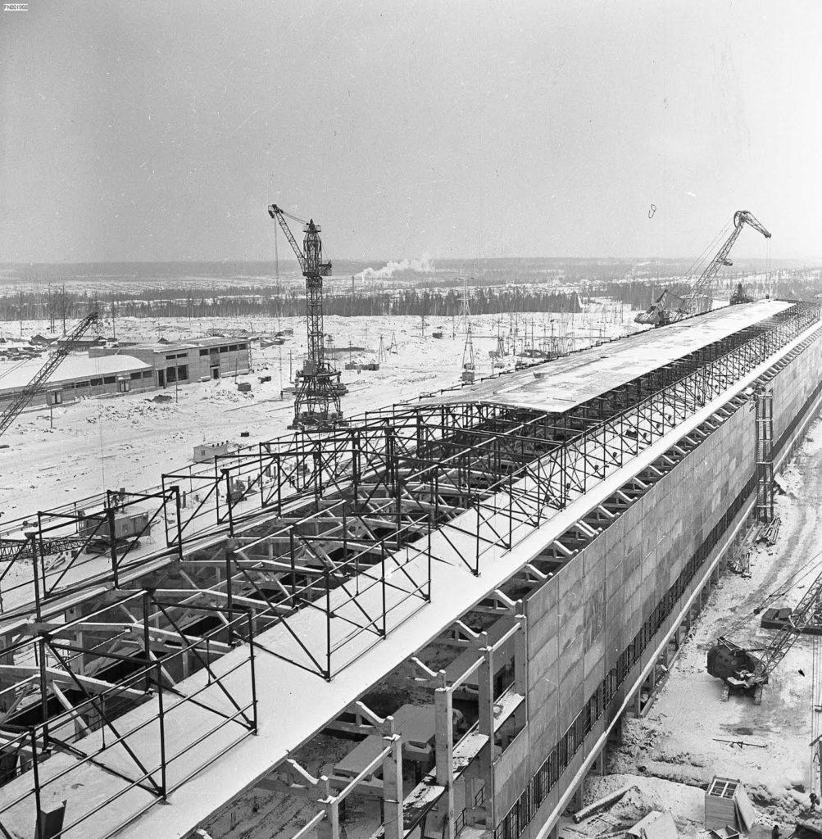
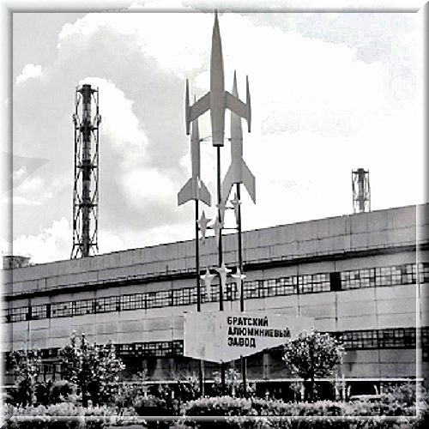
Целлюлозный комбинат
Браз

Slide 12
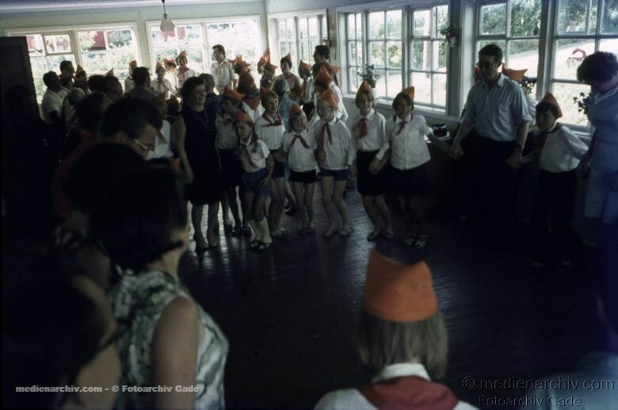
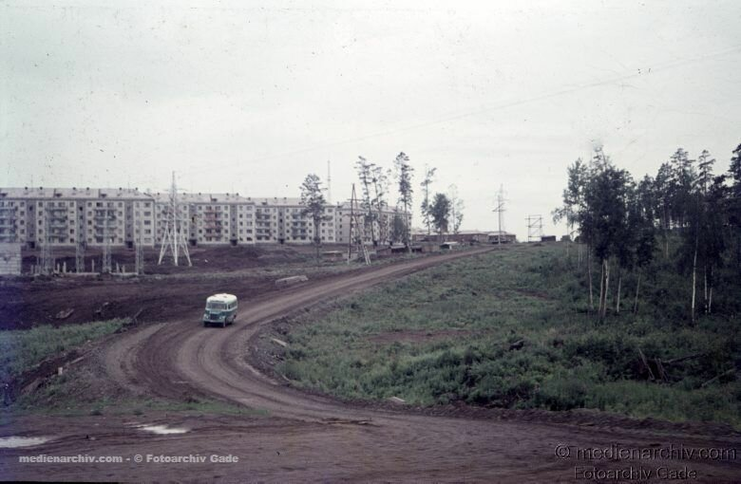
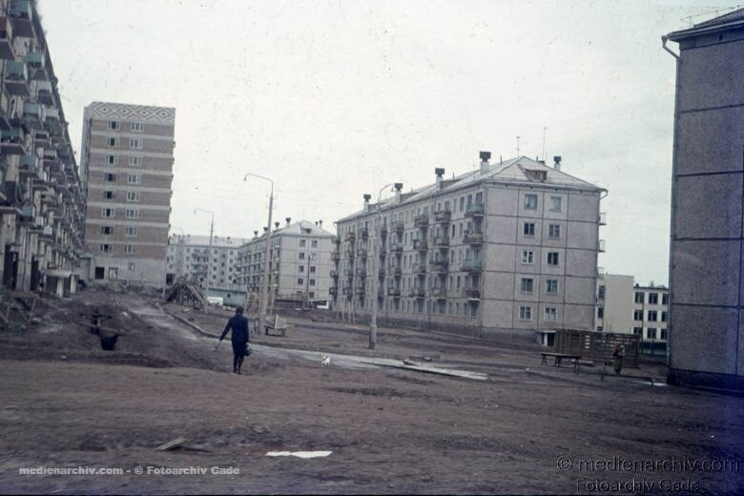
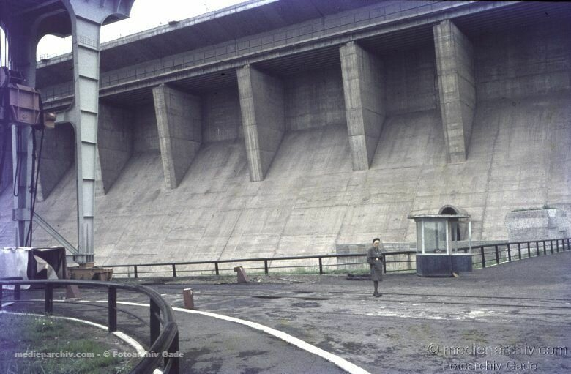
Город Братск в 1970 году

Slide 13
Сейчас – это центр города
Было так
А сейчас - вот так

Slide 14
Падун
Падун - самострой
Падун. Частный сектор

Slide 15
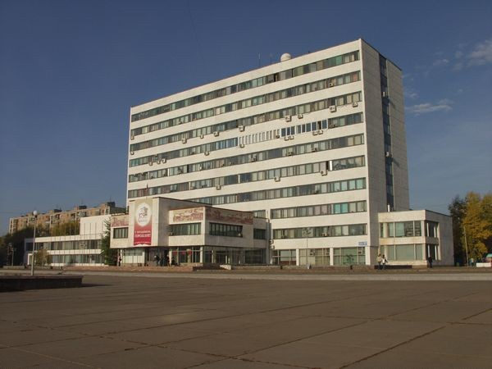
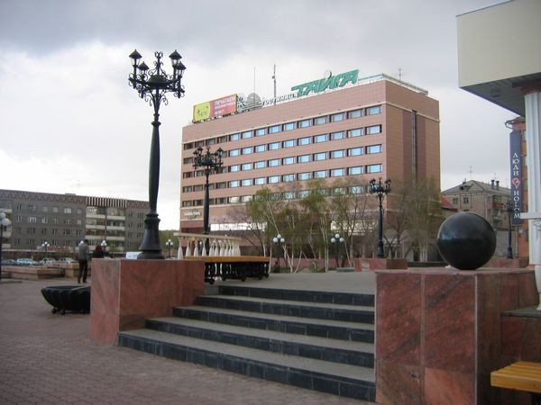
Современный Братск

Slide 16
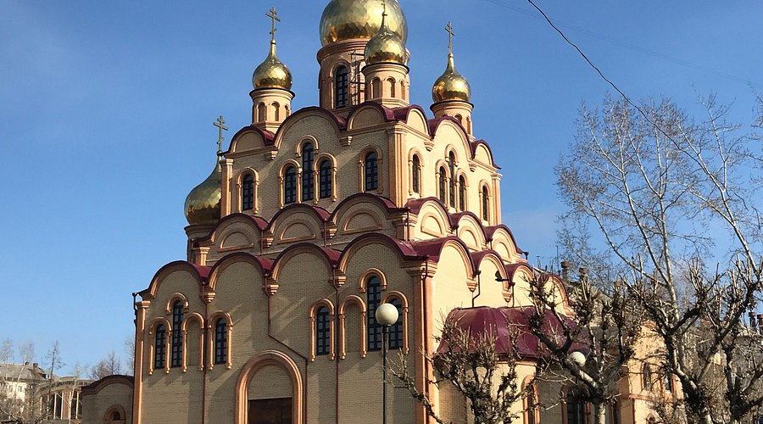
Храм Рождества Христова

Slide 17
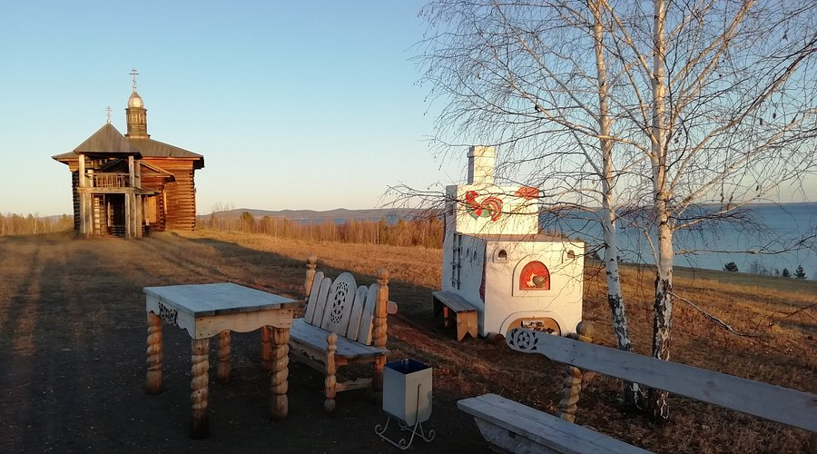
Архитектурно-этнографический музей Ангарская деревня им. О.Леонова

Slide 18
Братский Драматический театр

Slide 20
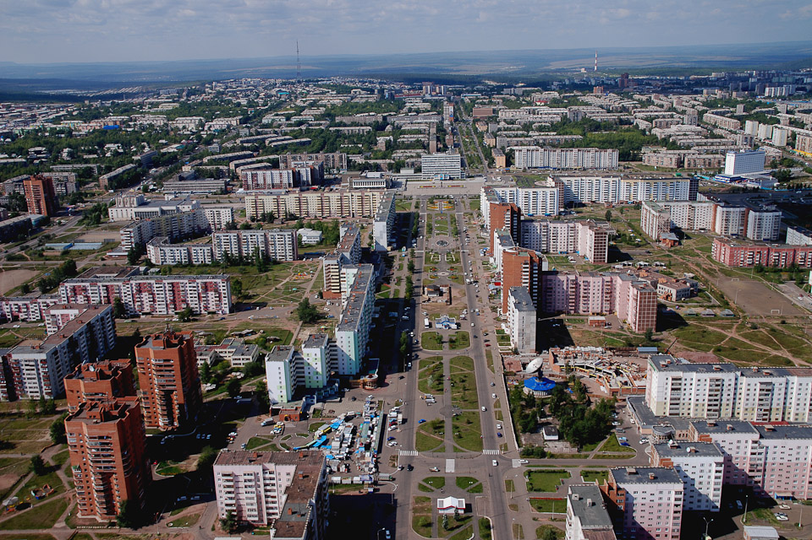
мы любим город Братск
будущее это настоящее и оно за нами
Спасибо за внимание !

